Slide 1

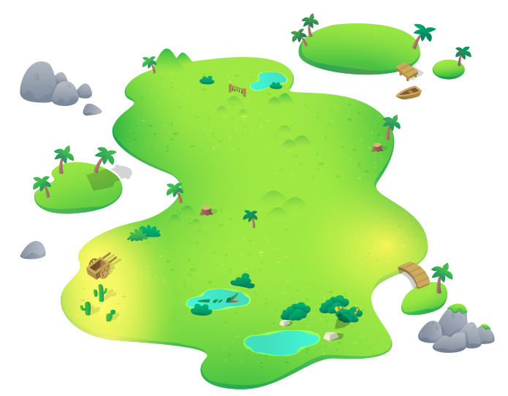






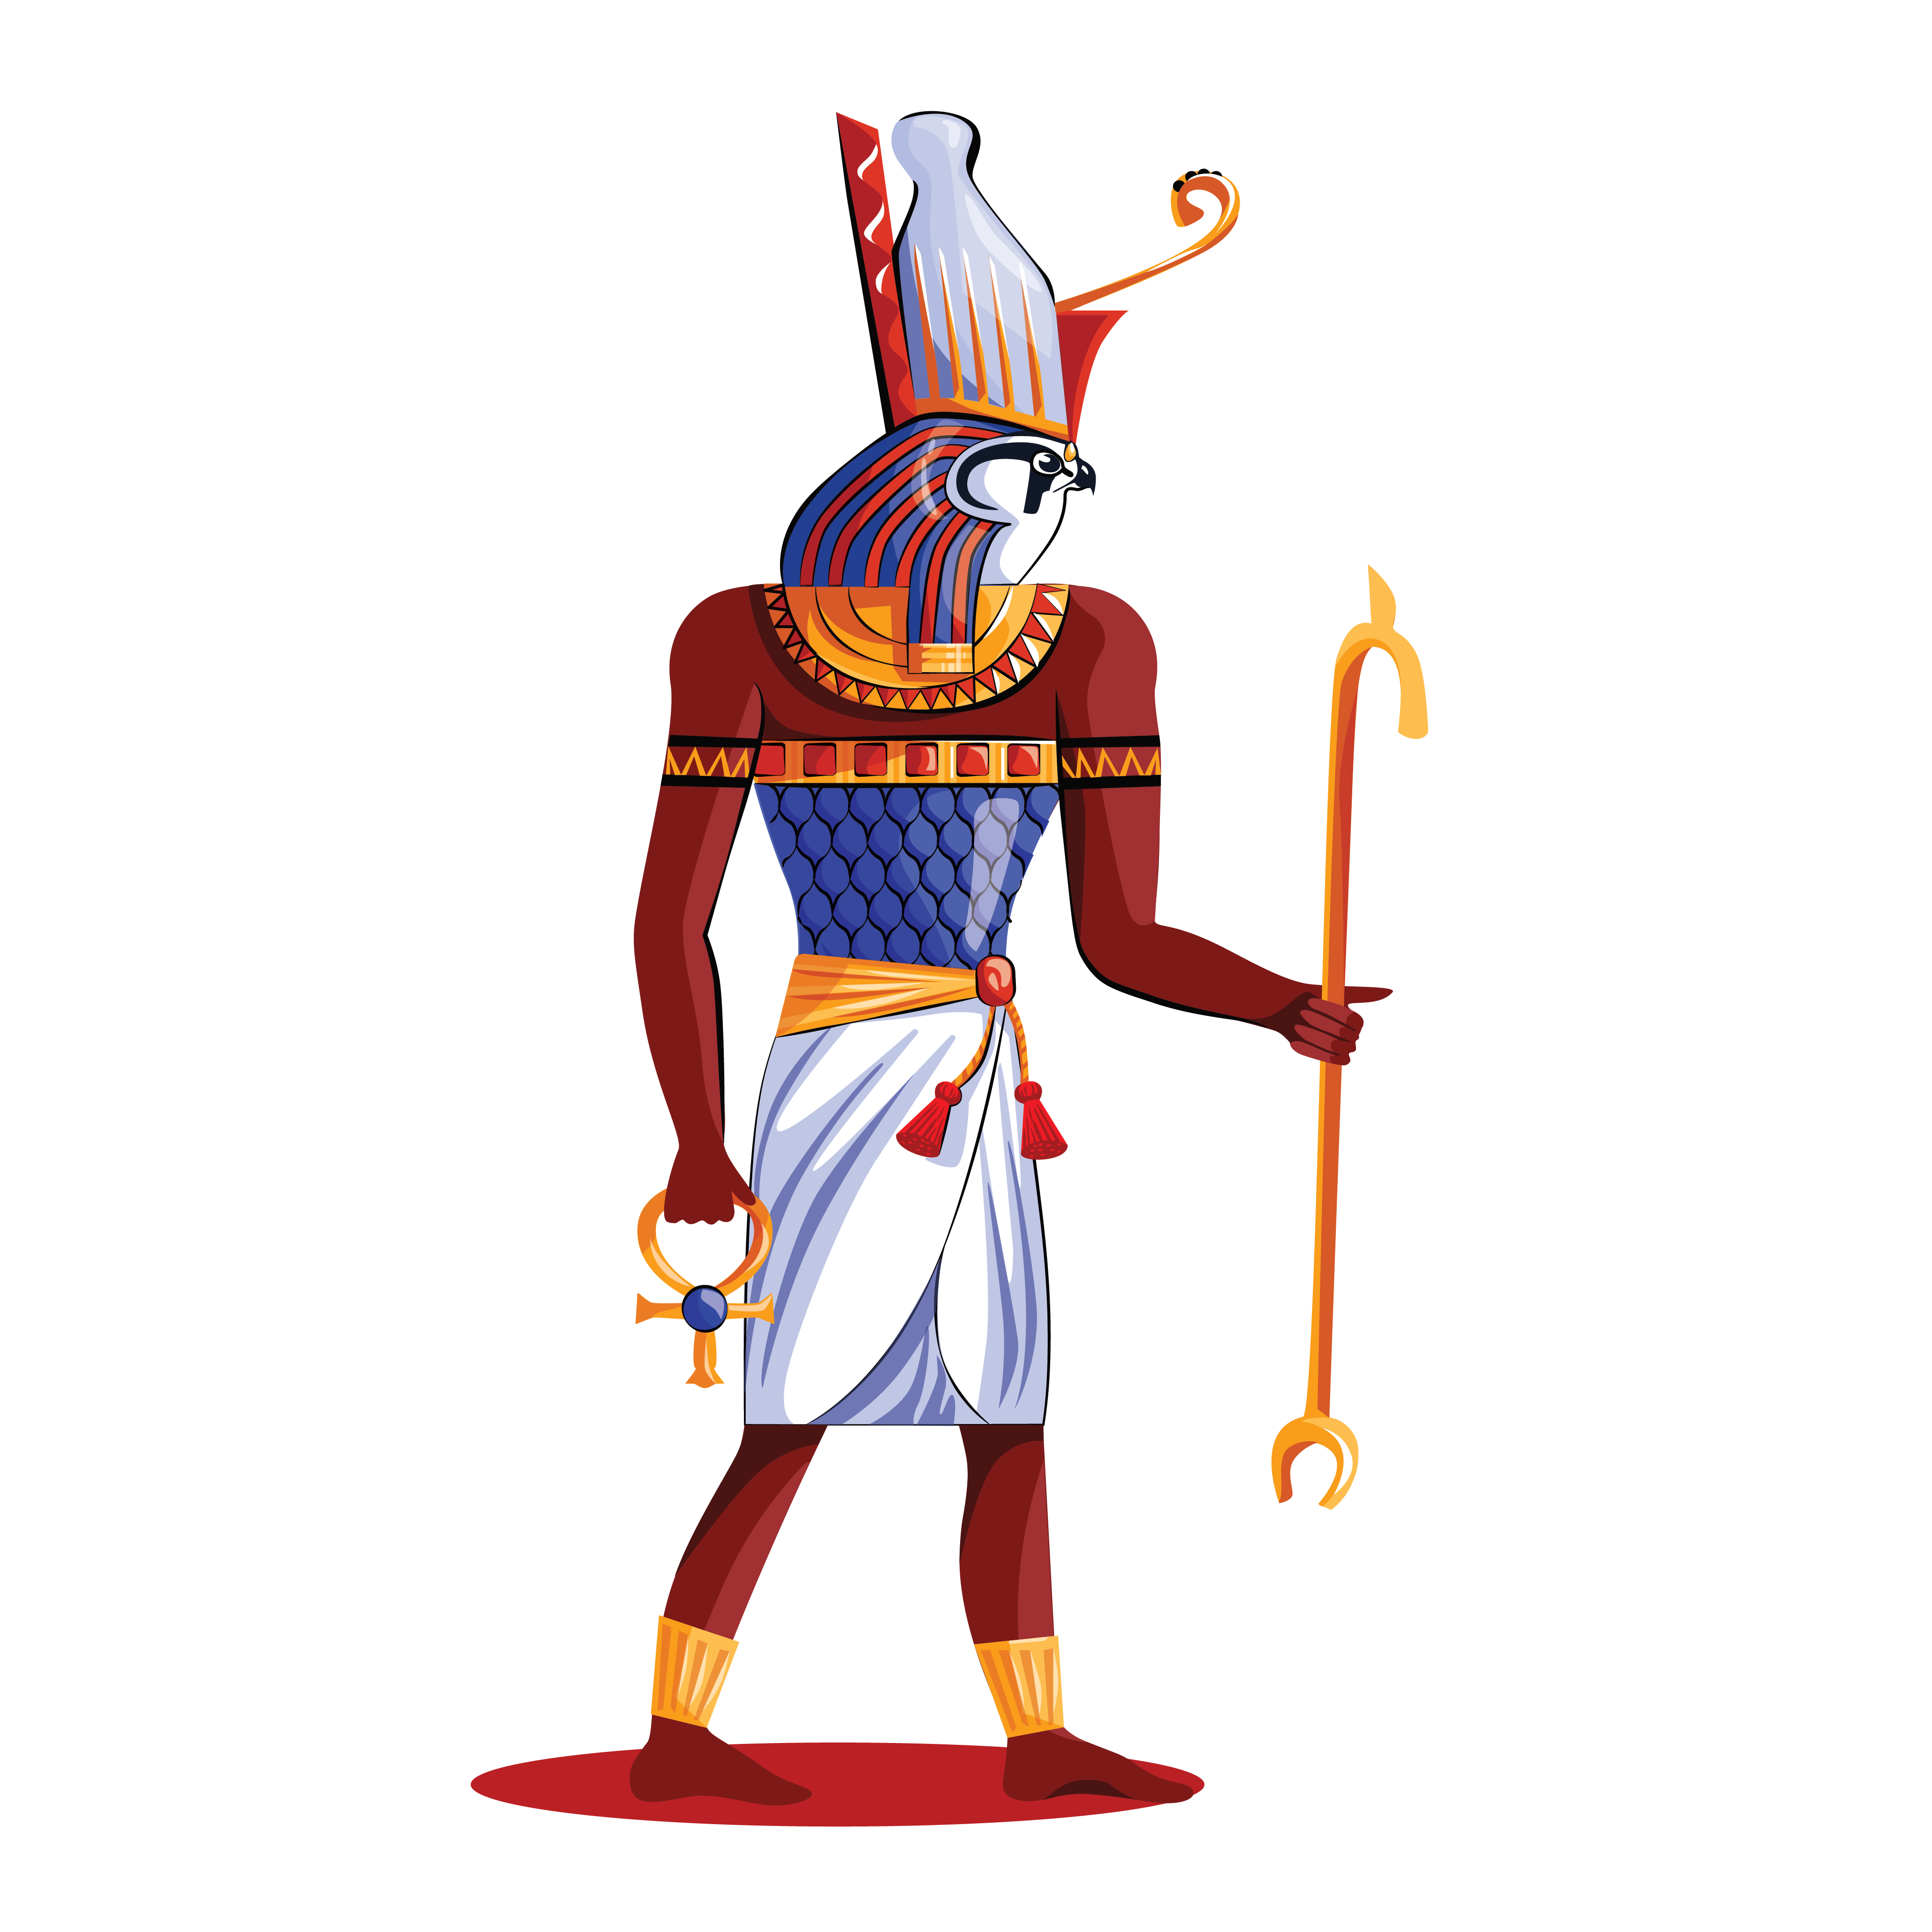


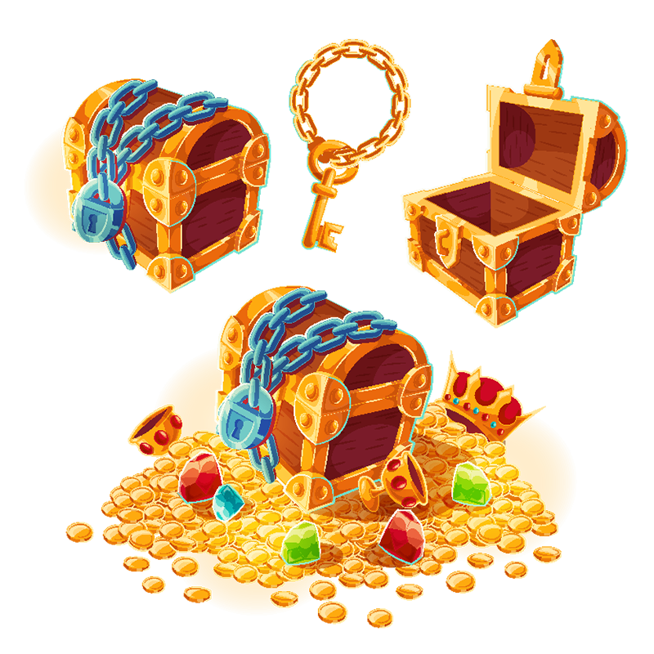








Truy
Tìm
Kho
Báu
Ai
Cập
Truy
Tìm
Kho
Báu
Ai
Cập

Slide 2


Slide 3
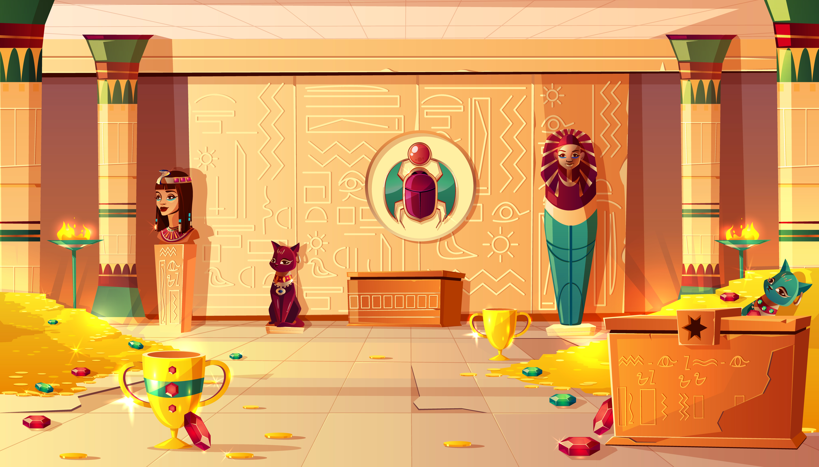

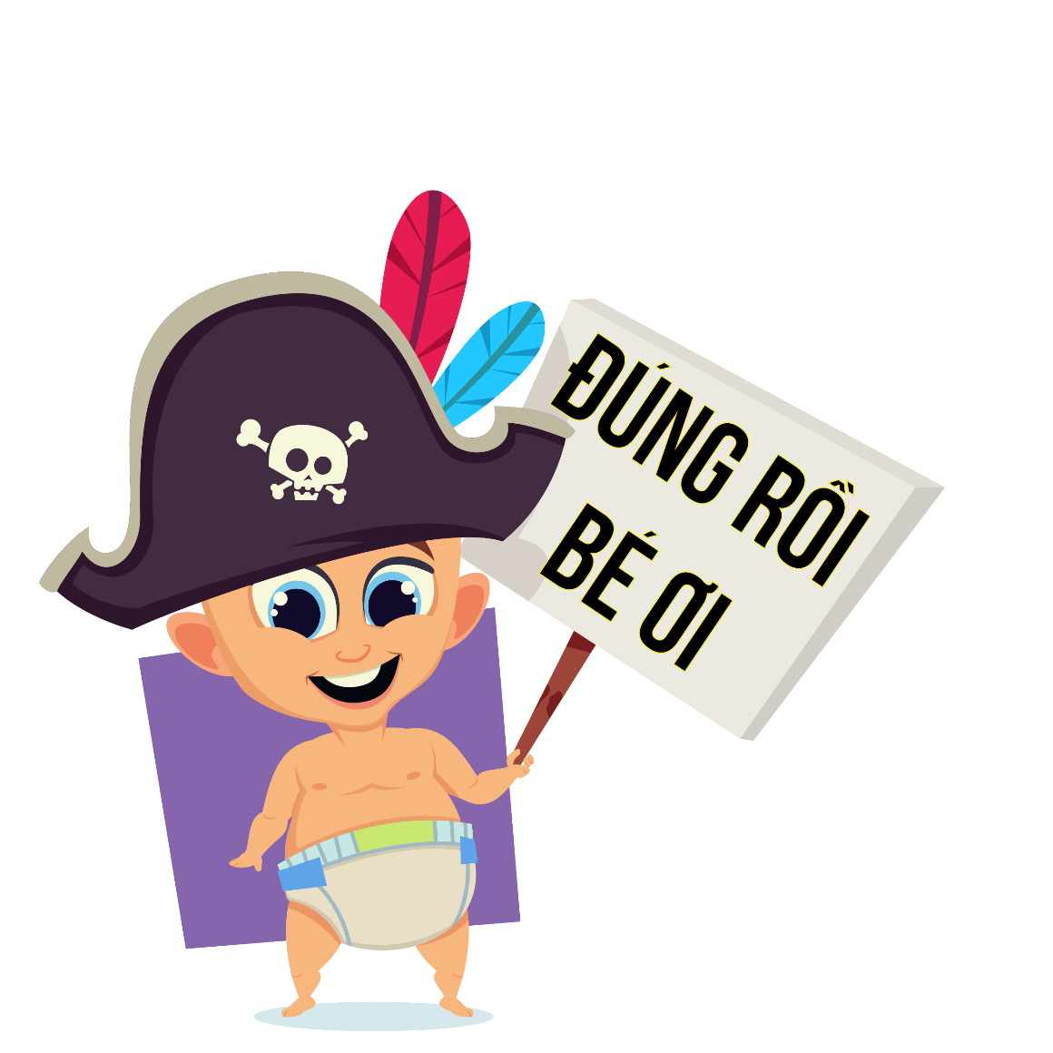
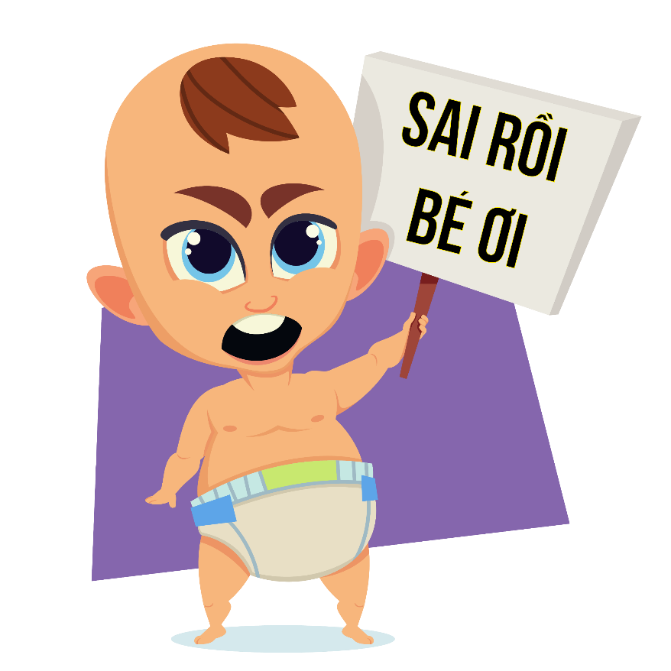

Em hãy chỉ ra đại từ có trong câu dưới đây:
“Chúng ta hãy cùng nhau tập văn nghệ nhé!”
A. cùng
C. hãy
B. văn nghệ
D. Chúng ta
15s
BẮT ĐẦU

Slide 4
Thay các từ in đậm trong câu sau bằng đại từ thích hợp?
Chị Mai mua một chiếc lọ, rồi cuối ngày, chị Mai ghé cửa hàng mua một bó hồng nhung.
A. chị
C. Ấy
B. chị ấy
D. Cô ấy
15s
BẮT ĐẦU

Slide 5
Thay các từ in đậm trong câu sau bằng đại từ thích hợp?
Chú chó sung sướng vẫy đuôi nhìn ảnh chính chú chó được phản chiếu trong gương.
A. Chúng nó
C. nó
B. Ấy
D. con
15s
BẮT ĐẦU

Slide 6








TIẾNG VIỆT
Luyện từ và câu
LUYỆN TẬP VỀ ĐẠI TỪ

Slide 7
LUYỆN TẬP

Slide 8
Câu 1: Xếp các đại từ xưng hô trong đoạn văn sau vào nhóm phù hợp:
Quân Nguyên Mông nay đã gần kề biên ải. Thế giặc mạnh như hùm beo. Chúng đã đạp đổ bao thành trì từ đông sang tây. Trẫm và các tướng sĩ đã có kế sách chống giặc. Nhưng lòng trẫm chưa yên vì không nỡ để bách tính lầm than. Các khanh là bậc trưởng lão trong dân gian. Vậy, trẫm hỏi ý các khanh: Ta nên hoà hay nên đánh?
HOÀNG QUỐC HẢI
Từ chỉ người nói
Từ chỉ người nghe
Từ chỉ cả người nói, người nghe
Từ chỉ người, vật được nhắc tới

Slide 9
Đáp án
Từ chỉ người nói: Trẫm
Từ chỉ người nghe: Các khanh
Từ chỉ cả người nói và người nghe: Ta
Từ chỉ người, vật được nhắc tới: Chúng

Slide 10
Câu 2: Các danh từ in đậm dưới đây được dùng làm gì?
a) Tôi vừa vào thang máy thì một cậu bé lưng đeo ba lô cũng bước vào.
– Cháu chào bác ạ. – Cậu bé nói với tôi.
– Cháu đi học à?
– Thưa bác, vâng ạ.
Vừa lúc ấy, thang máy mở cửa. Cậu bé nhoẻn cười chào tôi rồi nhanh nhẹn rảo bước.
Theo NHẬT AN
b) – Thưa bác sĩ, bây giờ mọi người vào thăm bà cháu được chưa ạ?
– Để cho bà nghỉ thêm một lát, cậu bé ạ! Bà cháu trằn trọc mãi, vừa xong mới chợp mắt được.
Theo HẢI NGÂN
c) – Chủ nhật này, ai muốn đi chợ phiên với bố mẹ nào?
– Con ạ! – Páo nhanh nhảu đáp – Còn bao nhiều ngày nữa thì đến chợ phiên, bố nhỉ?
– Còn năm ngày nữa.
HÀ AN VIÊN

Slide 11
Câu 2: Các danh từ in đậm dưới đây được dùng làm gì?
a) Tôi vừa vào thang máy thì một cậu bé lưng đeo ba lô cũng bước vào.
– Cháu chào bác ạ. – Cậu bé nói với tôi.
– Cháu đi học à?
– Thưa bác, vâng ạ.
Vừa lúc ấy, thang máy mở cửa. Cậu bé nhoẻn cười chào tôi rồi nhanh nhẹn rảo bước.
Theo NHẬT AN
các danh từ cháu, bác vốn chỉ quan hệ họ hàng; trong tình huống này không chỉ quan hệ họ hàng mà được dùng để xưng hô như đại từ.

Slide 12
Câu 2: Các danh từ in đậm dưới đây được dùng làm gì?
b) – Thưa bác sĩ, bây giờ mọi người vào thăm bà cháu được chưa ạ?
– Để cho bà nghỉ thêm một lát, cậu bé ạ! Bà cháu trằn trọc mãi, vừa xong mới chợp mắt được.
Theo HẢI NGÂN
danh từ bác sĩ vốn chỉ nghề nghiệp, được dùng để xưng hô như đại từ (chỉ người nghe); danh từ cháu vốn chỉ quan hệ họ hàng, được dùng để xưng hô như đại từ (chỉ người nói hoặc người nghe).

Slide 13
Câu 2: Các danh từ in đậm dưới đây được dùng làm gì?
c) – Chủ nhật này, ai muốn đi chợ phiên với bố mẹ nào?
– Con ạ! – Páo nhanh nhảu đáp – Còn bao nhiều ngày nữa thì đến chợ phiên, bố nhỉ?
– Còn năm ngày nữa.
HÀ AN VIÊN
Đoạn văn c có các danh từ con, bố vốn chỉ quan hệ gia đình, ở đây được dùng để xưng hô như đại từ (chỉ người nói hoặc người nghe).

Slide 14


Câu 3: Trao đổi về cách xưng hô:
a) Hãy nêu một số hiện tượng xưng hô chưa phù hợp mà em biết.
b) Nếu bạn xưng hô với em chưa phù hợp, em nên làm gì?
Chia sẻ trong nhóm

Slide 15
Tạm biệt!

